Slide 1
TRƯỜNG TIỂU HỌC & THCS ĐẠI CHÁNH
LỊCH SỬ
CHIẾN THẮNG “ĐIỆN BIÊN PHỦ TRÊN KHÔNG”.
Giáo viên: Triệu Thị Diễn

Slide 2
Thứ hai, ngày 11 tháng 03 năm 2024
Lịch sử
Tiết 26: Chiến thắng “Điện Biên Phủ trên không”
1. Âm mưu của Đế quốc Mĩ trong việc dùng B52 đánh phá Hà Nội.
2. Hà Nội 12 ngày đêm quyết chiến.
3. Kết quả và ý nghĩa của chiến thắng.

Slide 3
Thứ hai, ngày 11 tháng 03 năm 2024
Lịch sử
Tiết 26: Chiến thắng “Điện Biên Phủ trên không”
1. Âm mưu của Đế quốc Mĩ trong việc dùng B52 đánh phá Hà Nội:
Đế quốc Mỹ đã có âm mưu gì trong việc dùng máy bay B52 bắn phá Hà Nội? (Các em đọc thầm thông tin đoạn đầu SGK trang 51)

Slide 4
Thứ hai, ngày 11 tháng 03 năm 2024
Lịch sử
Tiết 26: Chiến thắng “Điện Biên Phủ trên không”
Nêu tình hình của ta trên mặt trận chống Mỹ sáu tháng đầu năm 1972?
Mỹ có ký hiệp định Pa – ri không? Chúng đã làm gì?

Slide 5
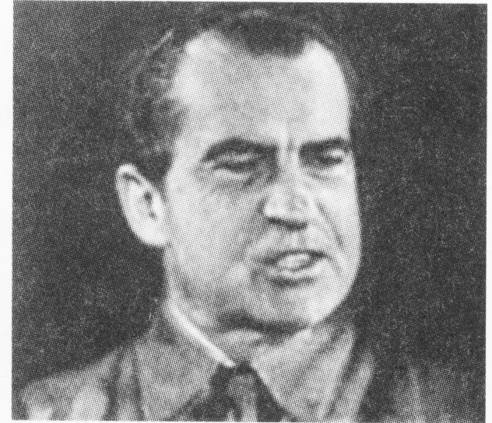
Lật lọng
Ních- Xơn (1913- 1994)

Slide 6
Thứ hai, ngày 11 tháng 03 năm 2024
Lịch sử
Tiết 26: Chiến thắng “Điện Biên Phủ trên không”
Mĩ dùng máy bay B52 ném bom hủy diệt Hà Nội nhằm mục đích gì?

Slide 7
Thứ hai, ngày 11 tháng 03 năm 2024
Lịch sử
Tiết 26: Chiến thắng “Điện Biên Phủ trên không”
Mĩ ném bom ở Hà Nội tức là ném bom vào trung tâm đầu não của ta, hòng buộc chính phủ ta phải chấp nhận kí hiệp định Pa ri có lợi cho Mĩ.

Slide 8
Thứ hai, ngày 11 tháng 03 năm 2024
Lịch sử
Tiết 26: Chiến thắng “Điện Biên Phủ trên không”
- Tổng thống Mĩ đã ra lệnh sử dụng máy bay tối tân nhất là B52 để ném bom Hà Nội.
- Tổng thống Mĩ tin rằng cuộc rải thảm này sẽ đưa “Hà Nội về thời kì đồ đá” và chúng ta sẽ phải kí hiệp định Pa ri theo các điều khoản do Mĩ đặt ra.

Slide 9
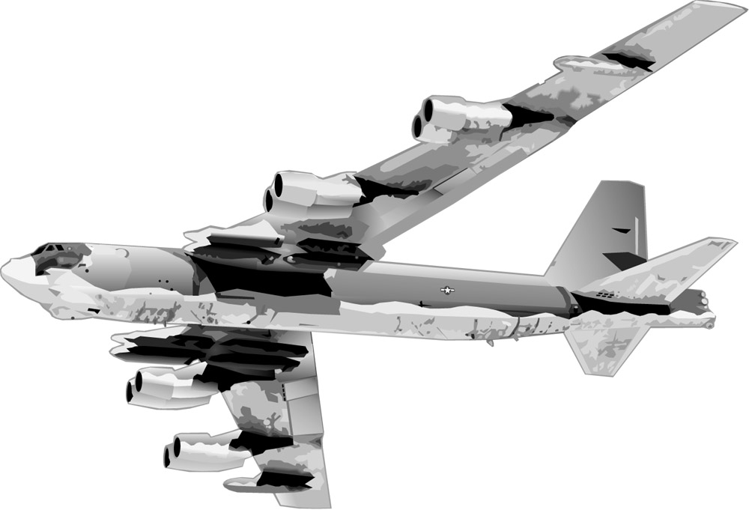
Em hãy quan sát một số hình ảnh về máy bay B52?
Em có biết gì về máy bay B52?

Slide 10
Thứ hai, ngày 11 tháng 03 năm 2024
Lịch sử
Tiết 26: Chiến thắng “Điện Biên Phủ trên không”
B52 là loại máy bay ném bom hiện đại nhất thời ấy, có thể bay cao đến 16 km nên pháo cao xạ không bắn được, có thể mang 100-200 quả bom (gấp 40 lần máy bay khác). Máy bay này còn được gọi là “pháo đài bay”.

Slide 11
Máy bay Mĩ trên bầu trời miền Bắc

Slide 12
Pháo đài bay B52 của Mĩ

Slide 13
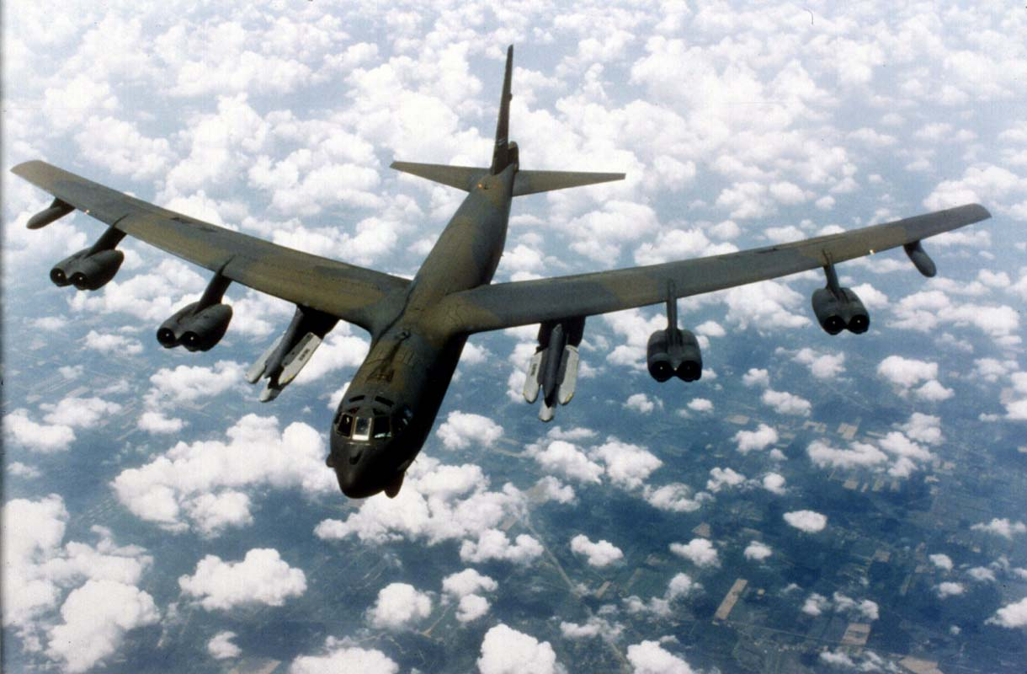
Máy bay B52- siêu pháo đài bay

Slide 15
Thứ hai, ngày 11 tháng 03 năm 2024
Lịch sử
Tiết 26: Chiến thắng “Điện Biên Phủ trên không”
2. Hà Nội 12 ngày đêm quyết chiến:
Cuộc chiến 12 ngày đêm trên bầu trời Hà Nội diễn ra như thế nào? (Các em đọc thầm SGK từ khoảng 20 giờ đến bắn phá miền Bắc).

Slide 16
Thứ hai, ngày 11 tháng 03 năm 2024
Lịch sử
Tiết 26: Chiến thắng “Điện Biên Phủ trên không”
Cuộc chiến đấu chống máy bay Mĩ năm 1972 của quân và dân Hà Nội bắt đầu và kết thúc thời gian nào?
Khoảng 20 giờ ngày 18 – 12 – 1972, Mĩ huy động hàng chục tốp máy bay B52 và các loại máy bay khác ồ ạt ném bom Hà Nội, mở đầu 12 ngày đêm ném bom hủy diệt.

Slide 17
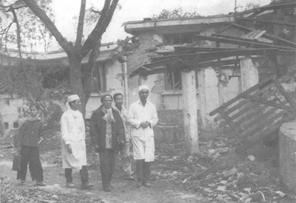
Bệnh viện Bạch Mai
sau khi bị ném bom

Slide 18
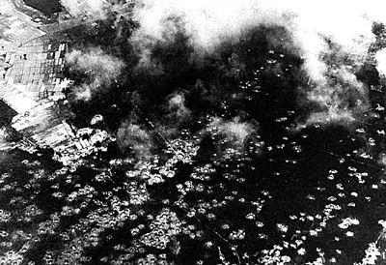
Trường học bị bom Mĩ tàn phá năm 1972

Slide 19
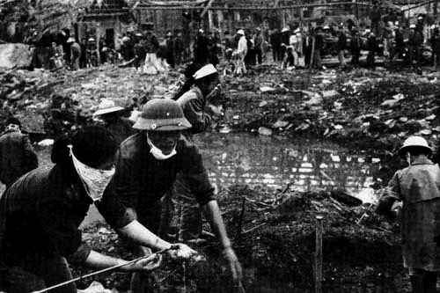
Một góc phố Khâm Thiên
bị máy bay tàn phá năm 1972

Slide 20
Phố Khâm Thiên Hà Nội bị máy bay Mĩ đánh bom

Slide 21
Trường học (ở Hà Nội) bị bom Mĩ tàn phá năm 1972

Slide 22
Thứ hai, ngày 11 tháng 03 năm 2024
Lịch sử
Tiết 26: Chiến thắng “Điện Biên Phủ trên không”
Hơn 100 địa điểm ở Hà Nội bị trúng bom. Riêng ở phố Khâm Thiên, bom Mĩ đã sát hại 300 người, phá hủy 2000 ngôi nhà, quân dân ta đã kiên cường đánh trả.

Slide 23
Thứ hai, ngày 11 tháng 03 năm 2024
Lịch sử
Tiết 26: Chiến thắng “Điện Biên Phủ trên không”
Hà Nội đã đánh trả bằng những trận đánh tiêu biểu nào?
Trận đánh đêm 20 rạng ngày 21- 12

Slide 24
Cô dân quân bên xác máy bay Mĩ bị bắn rơi ở ngoại thành Hà Nội

Slide 25
Xác máy bay B52 rơi trên đường phố Hà Nội

Slide 26
Bộ đội ta bắt sống phi công Mĩ

Slide 27
Thứ hai, ngày 11 tháng 03 năm 2024
Lịch sử
Tiết 26: Chiến thắng “Điện Biên Phủ trên không”
Em hãy kể lại trận chiến đấu đêm 26-12-1972 trên bầu trời Hà Nội?

Slide 28
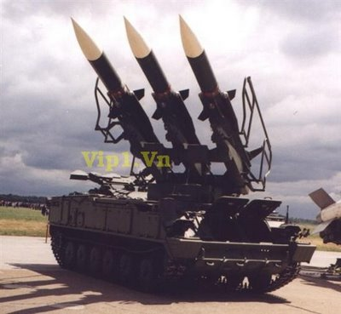
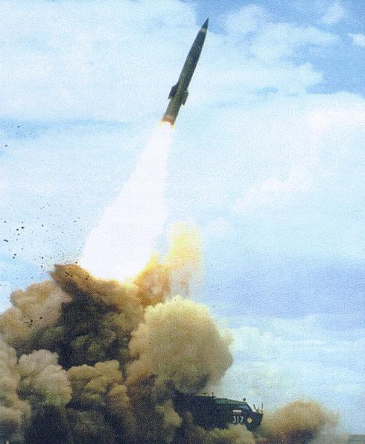
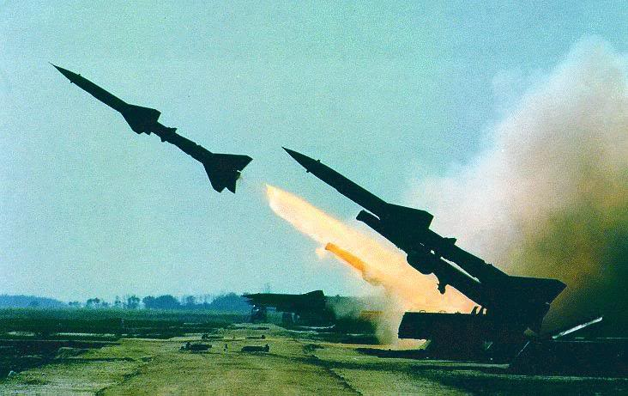
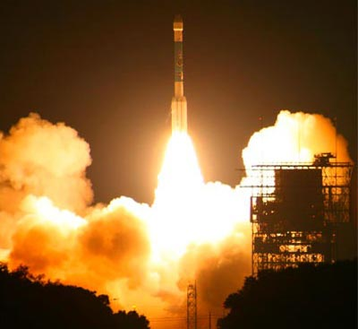
Quân và dân ta chiến đấu rất dũng cảm, tên lửa của ta đã bắn tan xác 81 máy bay, trong đó có 34 máy bay B52.

Slide 29
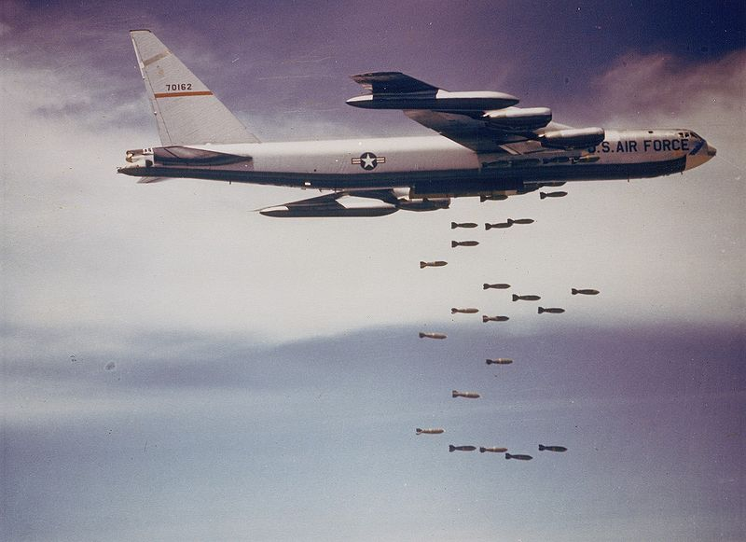
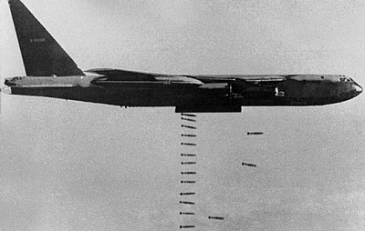
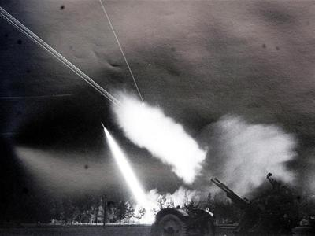

Slide 30
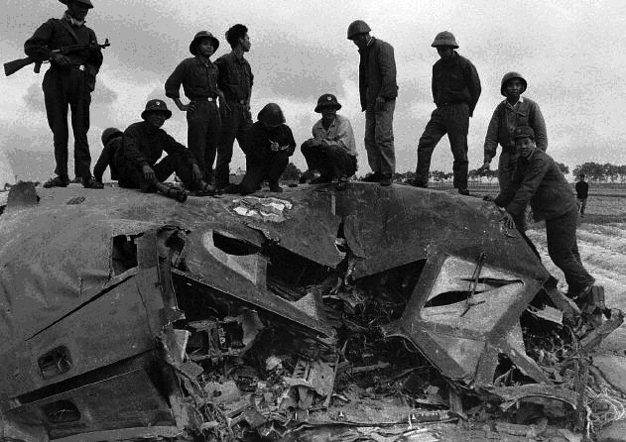
Bộ đội bên xác máy bay Mĩ

Slide 31
Thứ hai, ngày 11 tháng 03 năm 2024
Lịch sử
Tiết 26: Chiến thắng “Điện Biên Phủ trên không”
3. Kết quả của cuộc chiến đấu 12 ngày đêm quyết chiến của quân và dân Hà Nội:

Slide 32
Thứ hai, ngày 11 tháng 03 năm 2024
Lịch sử
Tiết 26: Chiến thắng “Điện Biên Phủ trên không”
Cuộc tập kích bằng B52 của Mĩ bị đập tan; 81 máy bay hiện đại của Mĩ, trong đó có 34 máy bay B52 bị bắn rơi, nhiều chiếc rơi trên bầu trời Hà Nội. Đây là thất bại nặng nề nhất trong lịch sử không quân Mĩ và là chiến thắng oanh liệt nhất trong cuộc chiến đấu bảo vệ miền Bắc.

Slide 33
Thứ hai, ngày 11 tháng 03 năm 2024
Lịch sử
Tiết 26: Chiến thắng “Điện Biên Phủ trên không”
Vì sao gọi chiến thắng 12 ngày đêm cuối năm 1972 ở Hà Nội và các thành phố khác ở miền Bắc là chiến thắng “Điện Biên Phủ trên không”?
Do tầm vóc vĩ đại của chiến thắng oanh liệt này, quân dân ta và dư luận thế giới gọi đây là trận “Điện Biên Phủ trên không”.

Slide 34
Hình ảnh Phố Khâm Thiên (Hà Nội) bị máy bay Mĩ tàn phá và việc Mĩ ném bom vào trường học, bến xe, khu phố gợi cho em suy nghĩ gì?
Thứ hai, ngày 11 tháng 03 năm 2024
Lịch sử
Tiết 26: Chiến thắng “Điện Biên Phủ trên không”
Đế quốc Mĩ vô cùng thâm hiểm và độc ác. Để thực hiện được dã tâm của mình, chúng sẵn sàng giết cả những người dân vô tội.

Slide 35
Đập tan cuộc tập kích chiến lược bằng máy bay B52 của Mĩ.
Bắn rơi 81 máy bay của Mĩ trong đó có 34 máy bay B52.
Kết quả
Quân và dân ta giành thắng lợi vẻ vang.

Slide 36
Thứ hai, ngày 11 tháng 03 năm 2024
Lịch sử
Tiết 26: Chiến thắng “Điện Biên Phủ trên không”
4. Ý nghĩa của chiến thắng “Điện Biên Phủ trên không”:

Slide 37
Đập tan âm mưu xâm lược của đế quốc Mĩ.
Ý nghĩa
Kết thúc chiến tranh
Lập lại hòa bình ở Việt nam

Slide 38
Chiến thắng “Điện Biên Phủ trên không” đã đánh bại cuộc rải thảm B52 của Mĩ ở Hà Nội. Đập tan âm mưu xâm lược của đế quốc Mĩ, buộc Mỹ phải ký hiệp định Pa-ri chấm dứt chiến tranh lập lại hoà bình ở Việt Nam. Khẳng định ý chí quyết chiến, quyết thắng của quân dân ta.

Slide 39
Câu 1 :
Tại sao ngày 30-12-1972, Tổng thống Mĩ buộc phải tuyên bố ngừng ném bom miền Bắc?
A. Chúng bị thất bại quá nặng nề.
B. Chúng biết không thể khuất phục được nhân dân ta bằng bom đạn.
C. Cả hai đáp án trên đều đúng
Đáp án:C

Slide 40
Vì sao gọi chiến thắng 12 ngày đêm cuối năm 1972 ở Hà Nội và các thành phố khác ở miền Bắc là chiến thắng “Điện Biên Phủ trên không” ?
Câu 2 :
Do tầm vóc vĩ đại của chiến thắng oanh liệt này, quân dân ta và dư luận thế giới gọi đây là trận “Điện Biên Phủ trên không”.

Slide 41
Câu 3 :
Vì sao đế quốc Mĩ lại ném bom vào Hà Nội ?
A: Vì Hà Nội là thuộc địa của Mĩ.
B: Vì Hà Nội là trung tâm đầu não của ta hòng buộc chính phủ của ta phải kí hiệp định Pa ri có lợi cho Mĩ.
C: Vì Hà Nội là trung tâm kinh tế chính trị của Mĩ.
Đáp án: B

Slide 42
Câu 4 :
Máy bay B52 còn có tên gọi là gì ?
A: Pháo đài bay
B: Phi cơ bay
C: Tên lửa
1
2
4
5
3
Đáp án:A

Slide 43
Thứ hai, ngày 11 tháng 03 năm 2024
Lịch sử
Chiến thắng “Điện Biên Phủ trên không”
1.Âm mưu của Đế quốc Mĩ :
Mĩ ném bom Hà Nội tức là ném bom vào trung tâm đầu não của ta, hòng buộc chính phủ ta phải chấp nhận kí hiệp định Pa ri có lợi cho Mĩ.
2. Hà Nội 12 ngày đêm quyết chiến:
3. Kết quả và ý nghĩa của chiến thắng.
81 máy bay hiện đại của Mĩ, trong đó có 34 máy bay B52 bị bắn rơi. Đây là thất bại nặng nề nhất trong lịch sử không quân Mĩ và là chiến thắng oanh liệt nhất trong cuộc chiến đấu bảo vệ miền Bắc.
Kết thúc chiến tranh, lập lại hoà bình ở Việt Nam

